Slide 1
BRAKİTERAPİ
“BRAKİ” sözcüğü Yunan alfabesinde “kısa mesafe” anlamına gelir.
Brakiterapi, tedavi edilecek dokunun içine veya yakınına yerleştirilen radyoaktif kaynaklarla yapılan bir tedavi metodudur.
Onkolojiyi desteklemek için uygulanan brakiterapi, radyasyon kaynağı ile tümörlerin uzun sürede tedavi edildiği eksternal terapinin aksine, kısa süreli tümör tedavisinde kullanılmaktadır.
Kanser tedavisinde tek başına kullanılabileceği gibi eksternal radyoterapi, cerrahi ve kemoterapi ile birlikte kullanılabilir.

Slide 2
Doz kaynaktan uzaklaştıkça çok hızlı bir şekilde azalmaktadır. Böylece kaynağa temas halinde olan veya yakınına yerleşik olan tümör maksimum doz alırken, tümör etrafındaki normal doku elemanlarının dozu çok düşük olmaktadır.
Bu nedenle yakın komşuluğunda, kritik organ bulunan kanser yerleşim bölgelerinde eksternal radyoterapi ile birlikte doz tamamlayıcı olarak kullanılır.

Slide 3
Brakiterapinin Avantajları
Eksternal radyoterapiye oranla daha küçük tedavi hacmi
Tedavi hacmi içinde yüksek doz
Tedavi hacmi dışında düşük doz
CTV = PTV
Daha heterojen doz dağılımı
Daha iyi hastalık kontrolü
Daha az komplikasyon
Ulaşılabilir

Slide 4
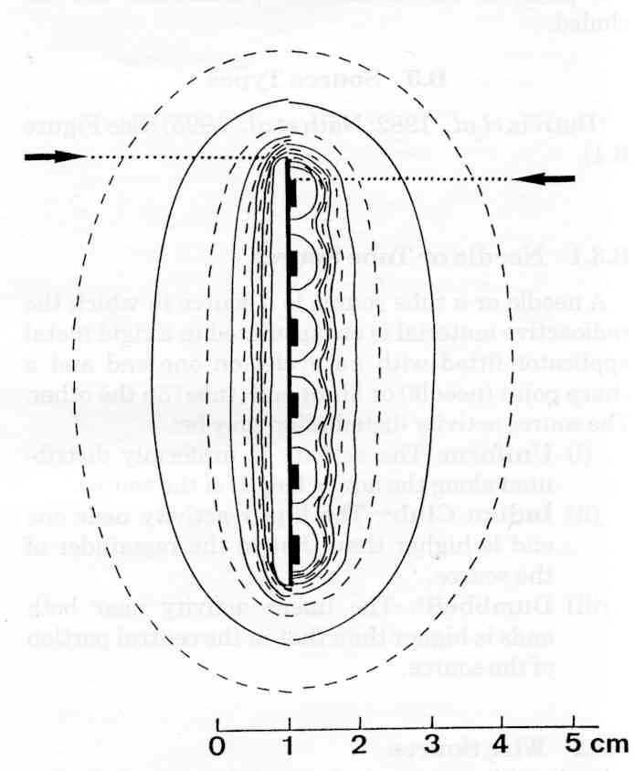
İyi sınırlı
Riskli organlardan uzak tümörlerde
Brakiterapinin uygulanabilmesi için tümörün orta büyüklükte, ulaşılabilir ve sınırlı olması gereklidir.
Brakiterapide doz gradienti çok yüksektir.

Slide 5
Temelde brakiterapi, radyokaktif bir kaynağın tümör hacmi içerisine tek veya çoklu olarak yerleştirilmesi ile yapılan radyasyon tedavisidir.
Kapsül içine alınmış kısa mesafede etkili olan düşük enerjili radyasyonun kanser tedavisinde kullanılmasıdır.
Brakiterapide temel prensip nokta şeklindeki kaynağın dozunun, mesafesinin karesi ile ters orantılı olarak azalmasıdır.
Böylelikle kaynağın yakın komşuluğundaki tümör yüksek doz alırken, çevredeki sağlam dokulardaki dozun düşük düzeyde kalması sağlanır.

Slide 6
En çok baş–boyun tümörlerinde, meme ve prostat karsinomalı hastalarda kullanılır.
Kalıcı implant ile ¹²⁵I gibi küçük radyoaktif tohumların hasta organa yerleştirilir. Örneğin, ¹²⁵I çekirdekleri prostat karsinomu (salgı epiteli ya da deri dışı bir örtü epitelinden gelişen kötü huylu tümör) için kullanılır.
Haftalar ve aylar içinde implant içindeki radyoaktif kaynak, spesifik bir dozda radyasyonu tümöre verir.
Çıkarılabilir implant ise, içeriden radyasyon tedavisinin en sık kullanılan şeklidir.
Genel anestezi altında yapılan operasyonla iğneler tümöre yerleştirilir.

Slide 7
Yerleştirmeden sonra iğnelerin içinden teflon tüpler geçirilir ve tüpler orada bırakılarak iğneler çıkartılır.
Operasyon sonlandırılır ve sonradan yükleme (afterloading) denen işlemle küçük radyoaktif çekirdekler tüplerin içine yerleştirilir.
Bilgisayarlı tedavi planlamasıyla her çekirdeğin spesifik gücü seçilebilir. Böylece belirli bir sürede tümöre istenen doz verilmiş olur.
Bu tedavinin amacı, radyasyon kaynağının hastanın cilt, vücut boşluğu veya dokusu içine yerleştirilerek yalnızca o bölgede yüksek doz toplanmasını sağlamaktır.

Slide 8
Brakiterapi implantları
İntrakaviter Brakiterapi: Radyoaktif kaynaklar vücut boşluklarına yerleştirilir. Kaynağın uterin kavite ve vajina içine yerleştirildiği jinekolojik tümörlerde.
İnterstisyel Brakiterapi: Kaynakların doku içine özel iğnelerle doğrudan yerleştirildiği uygulamalardır. İmplantlar doğrudan tümör içine yada yatağına yerleştirilir. Dil tümörleri, meme kanseri, yumuşak doku, prostat vb…
İntraluminal Brakiterapi: Kateterler lümeni olan organlara yerleştirilir. Bronş, safra kesesi, ösefagus vb…
Yüzeysel Brakiterapi: Kaynak doku yüzeyine konulur. Keloid

Slide 9
İntravasküler Brakiterapi: Kaynakların damarlara yerleştirildiği uygulamalardır. Koroner ve perifer arterlerde anjiyoplasti sonrası neointimal hiperplaziden korunmak için yapılan tedavi şekli ise intravasküler brakiterapidir.
İntraoperatif Brakiterapi: İmplantlar operasyon esnasında tümör yatağına yerleştirilir. Yumuşak doku sarkomları, beyin tümörleri…

Slide 10
Brakiterapi uygulamalarının sınıflandırması
Geçici (Temporary) İmplant
Doz kısa periyotlarla verilir.
İstenilen doz elde edilince kaynak dokudan çıkartılır.
Geçici brakiterapide kullanılan radyonüklidlerin orta veya uzun yarı ömürleri vardır ve düşük ya da yüksek enerjili radyasyon verieler.
Beta yayıcıları ise genellikle sınırlı bir penetrasyon gerektiğinde kullanılır.

Slide 11
Kalıcı (Permanent) İmplant
Kaynak, radyonüklid tamamen bozununcaya kadar dokuda kalır.
Kalıcı implantlar için kullanılan radyonüklidler genellikle düşük enerji yayan yüksek spesifik aktiviteli ve kısa yarı ömürlü kaynaklardır.

Slide 12
Afterloading tekniğinde, aplikatör hastaya yerleştirildikten sonra, radyoaktif kaynaklar iki şekilde yüklenebilir.
Birinci grupta radyolojik jontrolü takiben kaynaklar aplikatör içerisine el ile yerleştirilir.
İkinci grupta ise, aplikatörlerin radyolojik kontrolünden sonra, doktor ve diğer personel dışarı çıkarlar.
Radyoaktif kaynaklar, özel araçlarla uzaktan kumanda ile aplikatör içine yerleştirilir.

Slide 13
Doz Hızı
Biyolojik materyalde birim süre içinde absorblanan radyasyon dozudur. Birimi Gy/saat’dir. Verilen dozun tedavi süresine olan oranına verilen isimdir. Uluslararası radyasyon birimleri ve üniteleri komisyonunun (ICRU) 38 numaralı raporunda tanımlanan doz hızları;
Düşük doz hızı (LDR): Doz hızı 0.4-2 Gy / saat veya <4 cGy/dak. dır. Burada tarihi olarak LDR teknikleri kullanılmıştır. Bunlar çok az merkezde LDR uzaktan kumandalı yükleyiciler olmasına karşın genellikle manuel olarak yüklenmektedir.

Slide 14
Tedavi 24 - 144 saat sürmektedir. Akut komplikasyonların ortaya çıkma yüzdesi azalmasına rağmen hasta konforunu düşürmesi,uygulama sırasında hasta ihtiyaçlarının karşılanmasındaki güçlükler nedeniyle özellikle intrakaviter ve intraluminal uygulamalarda çok tercih edilmemektedir.

Slide 15
Orta doz hızı (MDR): Doz hızı 2-12 Gy / saattir veya 4-20 cGy/dak. Bu teknikte sonradan yükleme olanakları yoksa ve manuel olarak yükleme yapılıyorsa aşırı radyasyon dozu verdiklerinden nadir olarak kullanılmaktadır. Genel bir kullanımı olmamakla beraber, bazı durumlarda kullanılmaktadır. LDR ve HDR tedavileri ile karşılaştırıldığında oldukça zayıf tedavi sonuçları elde edilmiştir.

Slide 16
Yüksek doz hızı (HDR): >12 Gy/saat veya >20 cGy/dak. Bu doz rate sadece uzaktan kumandalı tekniklerle kullanılabilir. Çok küçük çaplı, 1mm, 148.0 GBq (4.0 Ci) ile 740.0 GBq (20.0 Ci) Ir¹⁹² kaynakları ile tüm bölgelerde interstisyel, intrakaviter ve intraluminal brakiterapi yapmak mümkün hale gelmiştir. HDR tedavide olağan doz rate saatte 100-300 Gy/saattir ve tedavi süreleri saatler ve günlerden ziyade dakikalarla sürer. Pratikte HDR tedavileri daha düşük bir limit ile verilirken gerçekte daha yüksek doz oranı ile uygulanmaktadır.
PDR (Pulsed Dose Rate): 1-3 Gy/saat. 0.5-1.0 Ci (15-37 GBq)’lik Ir¹⁹² kaynaklarıyla yapılan tedavidir.

Slide 17
ICRU 1980’ de tavsiye ettiği Curie veya Röntgen gibi birimleri 1985’te değiştirmiş, yerlerine uygun SI birimlerini önermiştir.
Yeni aktivite birimi ‘Becquerel’ in çok küçük bir birim olması, proteksiyon hesaplarının daha kolay ve sıhhatli yapılabilmesini sağlamıştır.
Ayrıca dozimetride belirsizlik yüzdesini azaltmak amacıyla ICRU, AAPM, CFMRI tarafından kaynak şiddeti olarak, bir metrede saatte mikrogray olarak ifade edilen ‘Referans Air Kerma Kate’ önerilmiştir.
1µGy.h⁻¹.m² = 1 cGy.h⁻¹.cm² = 1 rad. h⁻¹.cm²

Slide 18
Yapay radyoizotoplar kullanılarak, çalışanların maruz kaldığı radyasyonu azaltmak ve değişen güçlerde kaynakların kullanılmasını sağlamak için, sonradan yüklemeli After-Loading uzaktan kumandalı cihazlar geliştirilmiştir.
Değişik doz hızlı uygulamalarının farklı avantaj ve dezavantajları bulunmaktadır.
Yüksek doz hızlı uygulamalarda çalışanların radyasyonla etkileşmesi ortadan kalkmıştır.
Hasta immobilizasyon süresi kısa olduğundan trombo-flebit ve akciğer embolisi riski azalmıştır.

Slide 19
Kaynak pozisyonları, aplikatörler fikse edildiğinden daha sabittir.
Tedavi planlaması ve dozimetri daha kesindir.
Hasta ayakta tedavi gördüğünden tedavi maliyeti düşmektedir.
Ayrıca, bu tedavilerde korumalı odalara gereksinim duyulmaktadır. Bu da önemli bir dezavantaj olarak karşımıza çıkmaktadır.
Düşük doz hızlı uygulamalarda korumalı odalara gereksinim yoktur ancak hasta yatmak zorundadır.

Slide 20
HDR Brakiterapi
Günümüzde en yaygın kullanılan brakiterapi cihazlarıdır. HDR cihazının özellikleri aşağıdaki gibi sıralanabilir.
Cihaz kullanımda değilken yeterli proteksiyon sağlamalıdır.
Kaynağı tedavi pozisyonuna taşıyan bir sistem olmalıdır.
Tedavi güvenliği açısından kaynaktan önce “dummy” denilen yalancı kaynak, tedavi pozisyonlarını kontrol etmelidir.
Tehlike anında kaynağı geri çeken manuel mekanizma olmalıdır.

Slide 21
Kaynak pozisyonlarının kesin kontrolü ve göstergesi olmalıdır.
Yüksek aktivite gücüne sahip küçük kaynaklar dar çaplı bir kıvrımda hareket edebilmelidir.
Esnek ve dayanıklı kaynak transit tüpleri olmalıdır.
Kaynağın otomatik olarak geriye dönmesini sağlayan emniyet sistemi olmalıdır.

Slide 22
Radyasyon uyarısı veren sistem olmalıdır.
Radyoaktif parçalanmaya göre otomatik olarak kaynak aktivitesini ayarlayan bilgisayar sistemi bulunmalıdır.
Bilgisayar kontrollü tedavi programları olmalıdır.
Hastane personelinin aldığı radyasyonu en aza indirgenmesini sağlamalıdır.

Slide 23
HDR ve LDR brakiterapi karşılaştırıldığında, HDR brakiterapinin LDR brakiterapiye göre avantajları ve dezavantajları aşağıdaki gibi sıralanabilmektedir.
Avantajları;
Kısa tedavi süresi nedeniyle tedavi sırasında kullanılan aplikatör ve kaynak sabittir.
Hastanede kalma süresi, dolayısıyla hastane masrafları daha az olmaktadır.

Slide 24
Yaşlı ve genel durumu bozuk hastalar başta olmak üzere yatağa bağlı kalmanın getirdiği dezavantajlar yoktur.
Bilgisayarlı planlama nedeniyle daha az hata yapılmaktadır.
Genel anestezi daha az gerekmektedir.
Daha fazla hastaya tedavi hizmeti sunulmaktadır.

Slide 25
Dezavantajları;
LDR de hata yapılırsa ilk 24 saat içinde düzeltme yapılabilirken, HDR kısa tedavi süresi nedeniyle düzeltilememektedir.
Radyasyon kazasında personelin manuel mekanizma ile kaynağı geriye çekmesi gerektiğinden radyasyon maruziyeti fazla olmaktadır.

Slide 26
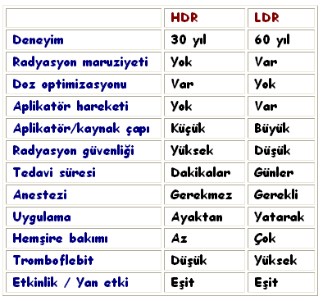

Slide 27
Brakiterapi kaynağının doz dağılımını etkileyen ana faktörler
Kaynağa olan uzaklık: Uzaklığın karesi ile ters orantılı.
Kaynağın çevresindeki kapsülün, içindeki absorbsiyon ve saçılma.
Çevre doku ile etkileşim ve buna bağlı enerji azalması.
Çevre dokudaki fotonların saçılması sonucu doz artışı.

Slide 28
İzodoz Dağılımını Etkileyen Faktörler
Aplikatör dizaynı
İntrauterin tandemlerin halka aplikatörlerle kombinasyonu
Silindirler
Kurşunlu ya da kurşunsuz ovoidler
İzotop seçimi
Yükleme tekniği ve doz optimizasyon teknikleri.

